Slide 1


NÁZEV ŠKOLY: | Masarykova základní škola a mateřská škola Melč, okres Opava, příspěvková organizace
ČÍSLO PROJEKTU: | CZ.1.07/1.4.00/21.2623
AUTOR: | Mgr. Lenka Rychlá
NÁZEV: | VY_32_Inovace_Prvouka_2
ČÍSLO DUM: | 1
TÉMA: | Cesta do školy
ROČNÍK: | 2.
OBDOBÍ REALIZACE: | 9/2012

Slide 2
Anotace:
Vytvořeno v programu Microsoft Power Point
Určeno žákům 2. ročníku.
Cvičení je zaměřeno na poznávání dopravních značek, symbolů na semaforu, důležitých telefonních čísel.

Slide 3
Doplň barvy do semaforu a přiřaď příkazy:
STŮJ!
VOLNO!
POZOR!

Slide 4
Řešení:
STŮJ!
POZOR!
VOLNO!

Slide 5
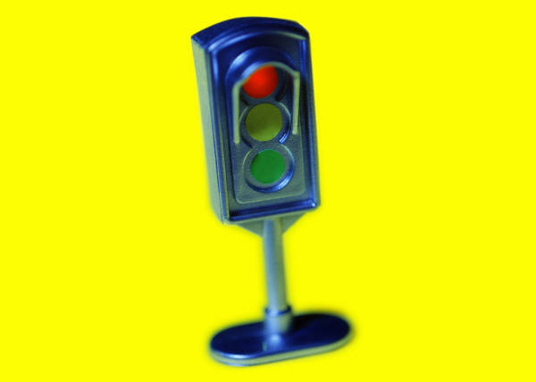
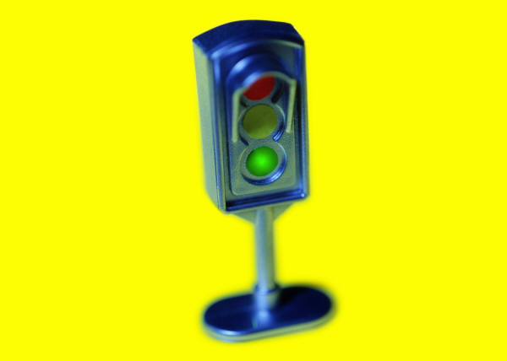
Vlož k příkazům správné obrázky:
STŮJ
VOLNO

Slide 6
Řešení:
STŮJ
VOLNO

Slide 7

PŘIŘAĎ DOPRAVNÍ ZNAČKY KE SPRÁVNÝM NÁZVŮM:
SLEPÁ SILNICE
PŘECHOD PRO CHODCE
ZÁKAZ VJEZDU JÍZDNÍCH KOL
HLAVNÍ SILNICE
STŮJ, DEJ PŘEDNOST V JÍZDĚ
ZÁKAZ VJEZDU VŠECH VOZIDEL
DEJ PŘEDNOST V JÍZDĚ

Slide 8
ŘEŠENÍ:
SLEPÁ SILNICE
PŘECHOD PRO CHODCE
ZÁKAZ VJEZDU JÍZDNÍCH KOL
HLAVNÍ SILNICE
STŮJ, DEJ PŘEDNOST V JÍZDĚ
ZÁKAZ VJEZDU VŠECH VOZIDEL
DEJ PŘEDNOST V JÍZDĚ

Slide 9

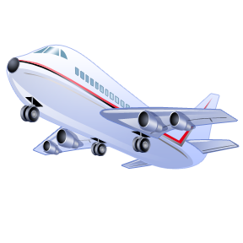

ROZHODNI, KDE SE POHYBUJÍ JEDNOTLIVÉ DOPRAVNÍ PROSTŘEDKY:

Slide 10
ŘEŠENÍ:

Slide 11

David a Ondra zahlédli, že nedaleko jejich vesnice hoří les. Zavolali ihned…… | telefon | obrázek
Klárka byla svědkem dopravní nehody. Zavolala ………….
a ještě …………
150
158
155
ŘEŠENÍ:

Slide 12
David a Ondra uviděli, že nedaleko jejich vesnice hoří les. Zavolali ihned…… | telefon | obrázky
Klárka byla svědkem dopravní nehody. Zavolala ………….
a ještě …………
150
155
158
ŘEŠENÍ:

Slide 13
Citace:
Kliparty použity z webu www.Office.microsoft.com.

